Slide 1
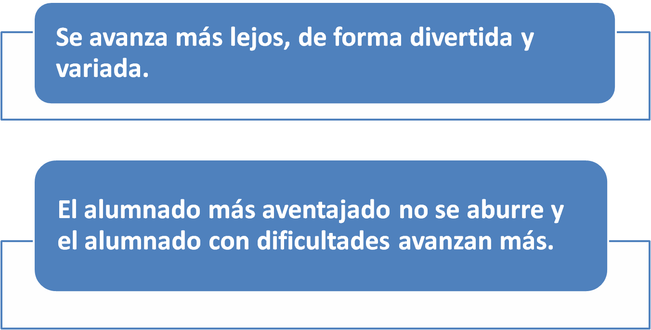
VENTAJAS FRENTE AL MÉTODO TRADICIONAL

Slide 2
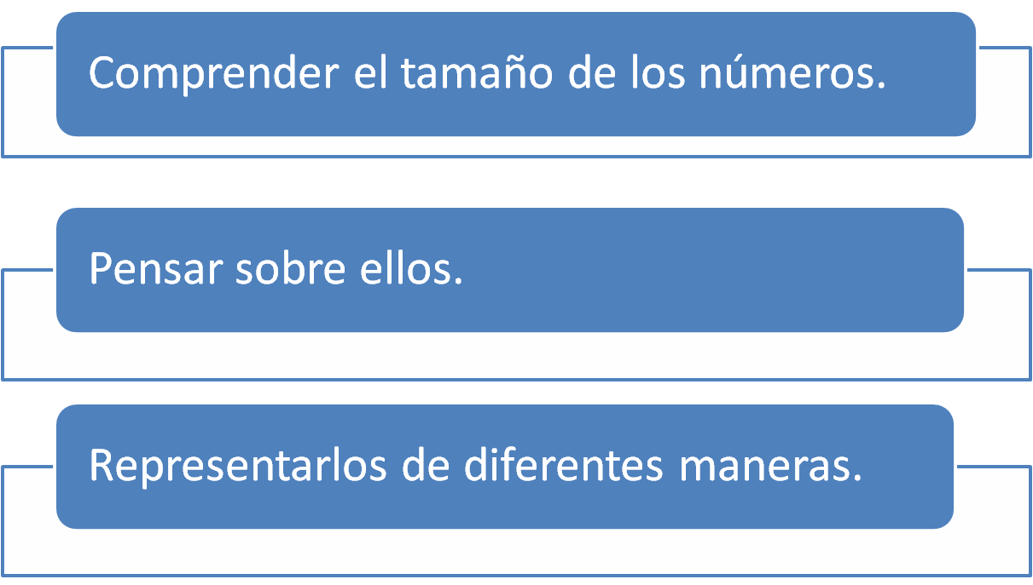
SENTIDO GLOBAL DEL NÚMERO

Slide 3
SENTIDO GLOBAL DEL NÚMERO

Slide 4
SENTIDO GLOBAL DEL NÚMERO

Slide 5
NIVELES DE CONTEO

Slide 6
NIVELES DE CONTEO

Slide 7
ACTIVIDADES DE CONTEO

Slide 8
ACTIVIDADES DE CONTEO

Slide 9
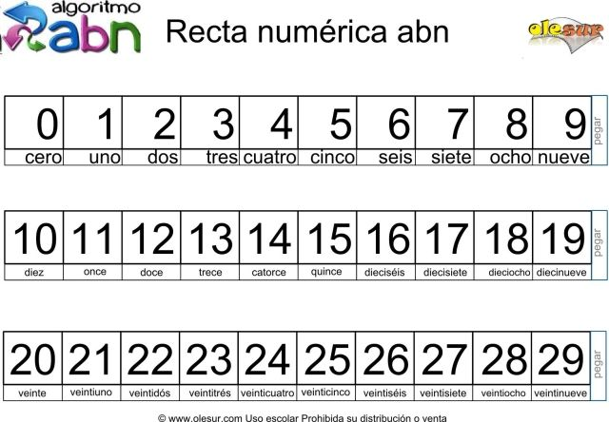
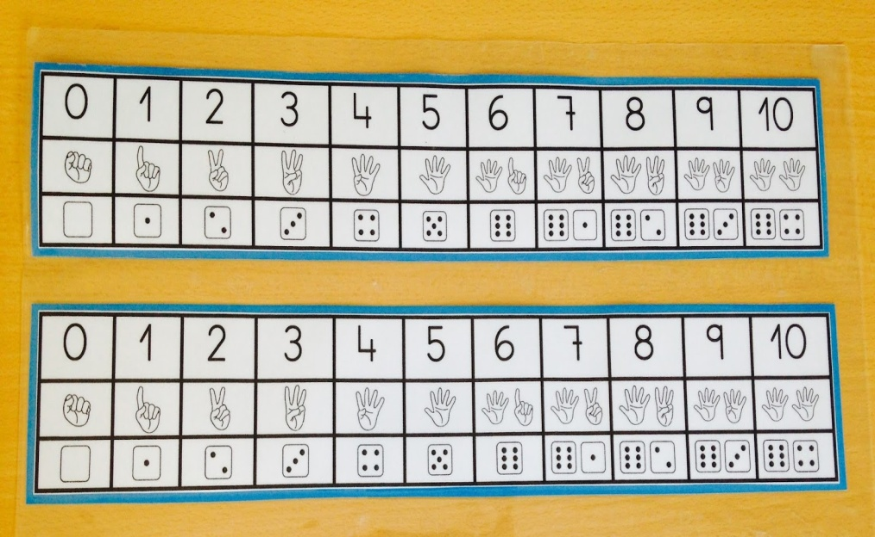
ACTIVIDADES DE CONTEO

Slide 10
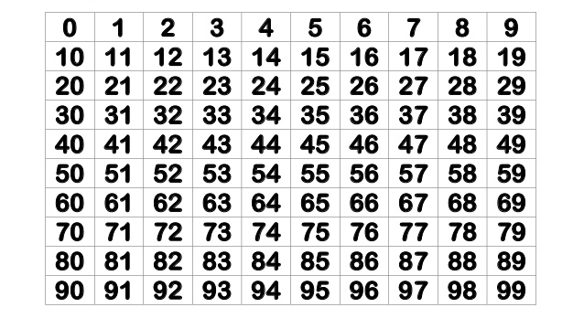
ACTIVIDADES DE CONTEO

Slide 11
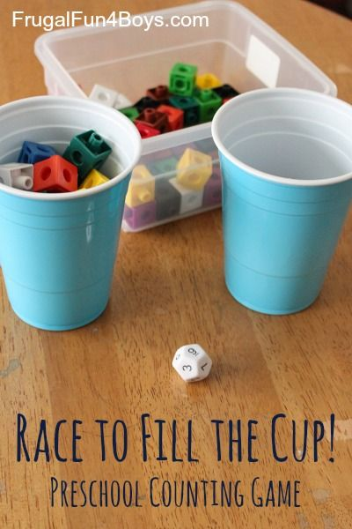
JUEGOS DE CONTEO

Slide 12
JUEGOS DE CONTEO

Slide 13
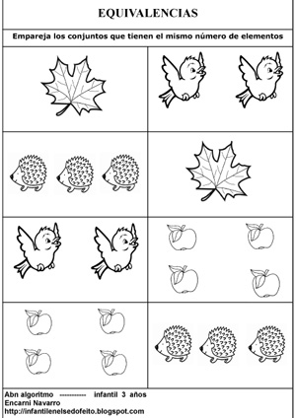
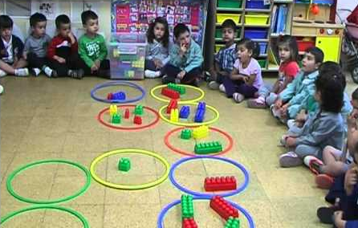
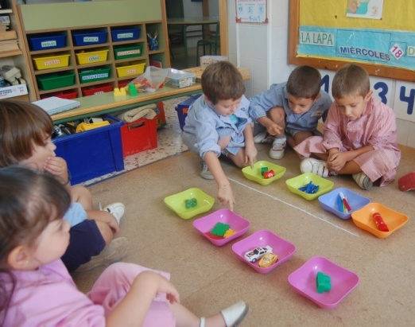
EQUIVALENCIAS

Slide 14
SUBITIZACIÓN Y ESTIMACIÓN

Slide 15
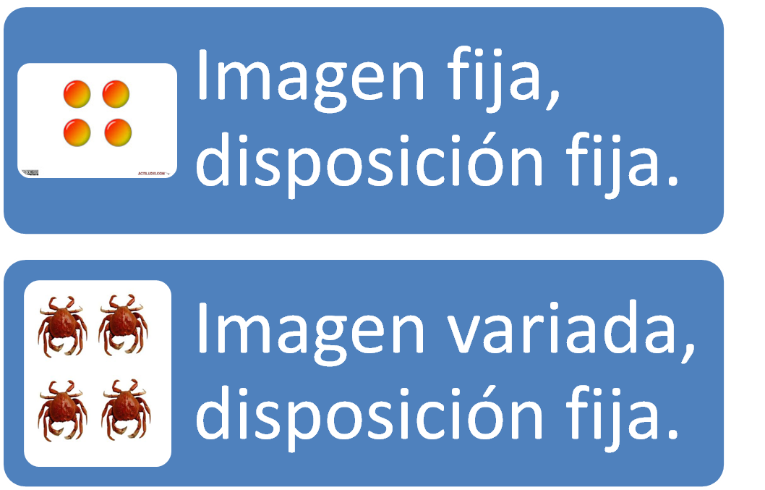
SUBITIZACIÓN CON IMÁGENES (hasta 12 imágenes)

Slide 16
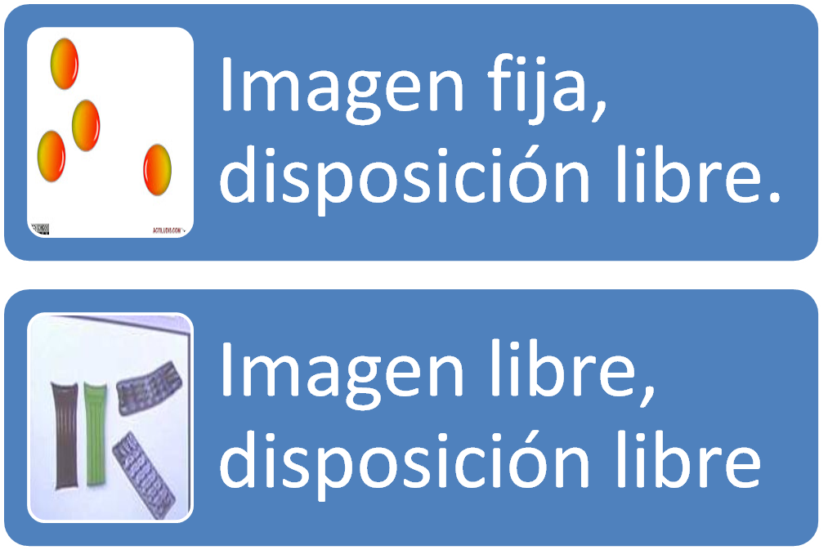
SUBITIZACIÓN CON IMÁGENES (hasta 12 imágenes)

Slide 17
JUEGOS DE SUBITIZACIÓN

Slide 18
LA RECTA NUMÉRICA

Slide 19
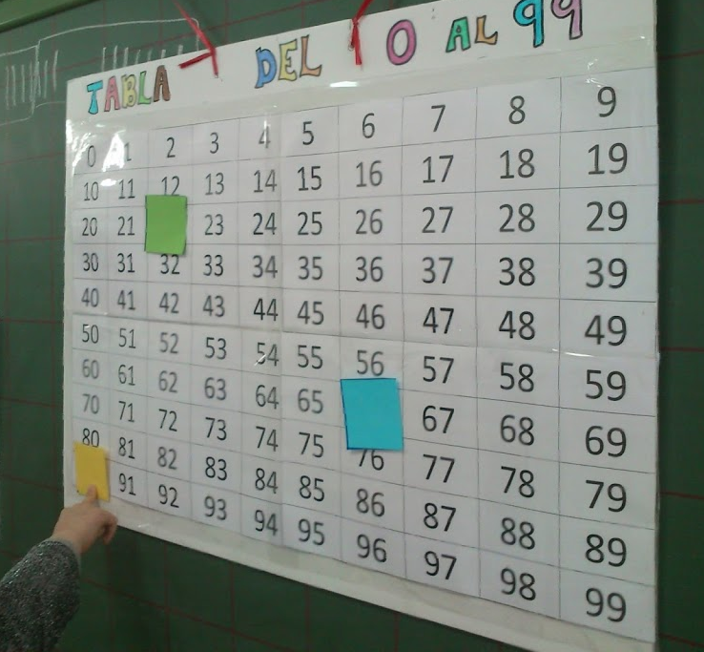
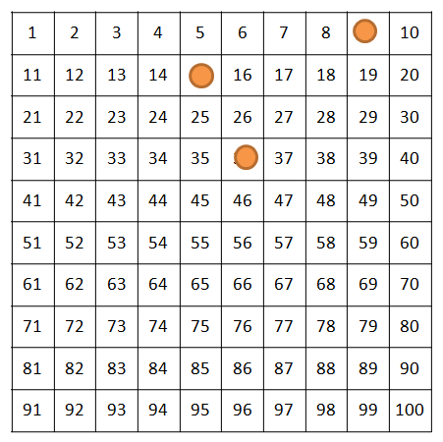
LA TABLA DEL 100
Introducir a partir de 4 años y, en principio, hasta el 20.
En cinco años, avanzar hasta conocer todas las familias y las pandillas de los números.
Importante para trabajar: las series hacia delante y hacia detrás, hacia arriba y hacia abajo.

Slide 20
LA DECENA

Slide 21
LA DECENA

Slide 22
REPRESENTACIÓN GRÁFICA-CANTIDAD

Slide 23
CÁLCULO

